Slide 1
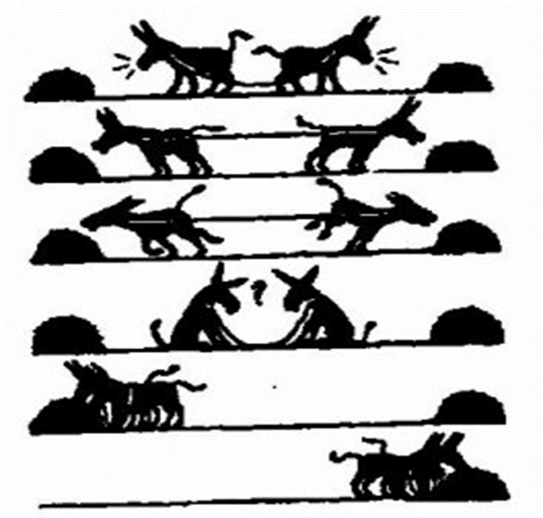
ALGORITMO DIVIDE Y VENCERAS

Slide 2
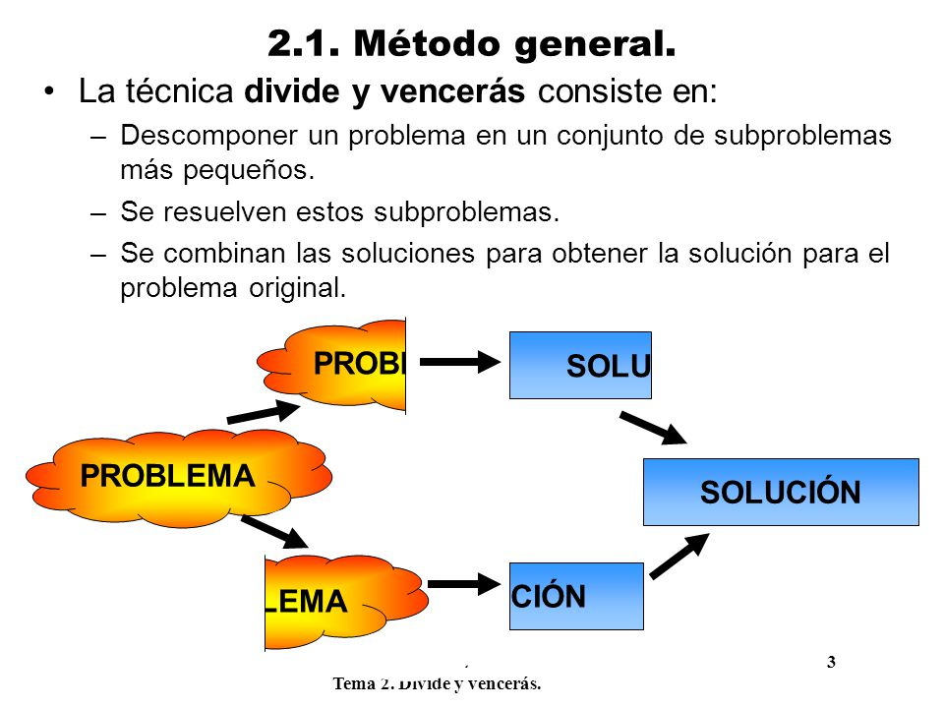
Objetivo
Ejemplo

Slide 3
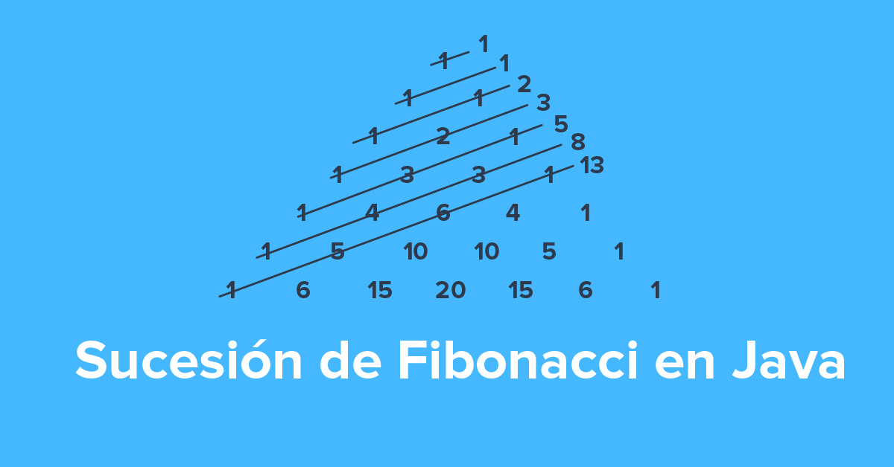
ALGORITMO dinámicO
Objetivo
Ejemplo

Slide 4
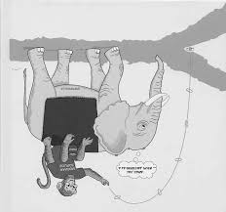
ALGORITMO DETERMINISTICO
Objetivo
Ejemplo

